Slide 1



TECNOLÓGICO NACIONAL DE MÉXICO
INSTITUTO TECNOLÓGICO DE FRONTERA COMALAPA
NOMBRE DE LA MATERIA
Gestión de proyectos de TI
NOMBRE DEL ESTUDIANTE
EDDI URIEL CASTILLO SÁNCHEZ
CARRERA
INGENIERÍA EN SISTEMAS COMPUTACIONALES
SEMESTRE
SÉPTIMO SEMESTRE
NOMBRE DEL DOCENTE
Ing. Javier Francisco Mingo Velázquez
NOMBRE DEL TRABAJO
Actividad 5.3 Banco de ejercicios
LUGAR Y FECHA
Frontera Comalapa, Chiapas 30 de septiembre de 2026
1

Slide 2
Introducción
El banco de ejercicios de la Unidad 5 presenta los resultados obtenidos al representar los tres proyectos en Trello, Jira y ProjectLibre. A diferencia del reporte de práctica, aquí se muestran principalmente las evidencias y resultados finales de cada ejercicio.
Cada proyecto se trabajó en los tres programas para comparar cómo se observa la organización de tareas, el cronograma y el seguimiento general del proyecto.

Slide 3
Justificación
Este banco de ejercicios se justifica porque permite comprobar de forma práctica el uso de herramientas tecnológicas en la gestión de proyectos de TI.
Al mostrar los resultados de EstacionaTec, Rinconcito VC y LocalMarket en diferentes programas, se puede observar qué herramienta facilita más la organización, el control visual y la planeación del tiempo.

Slide 4
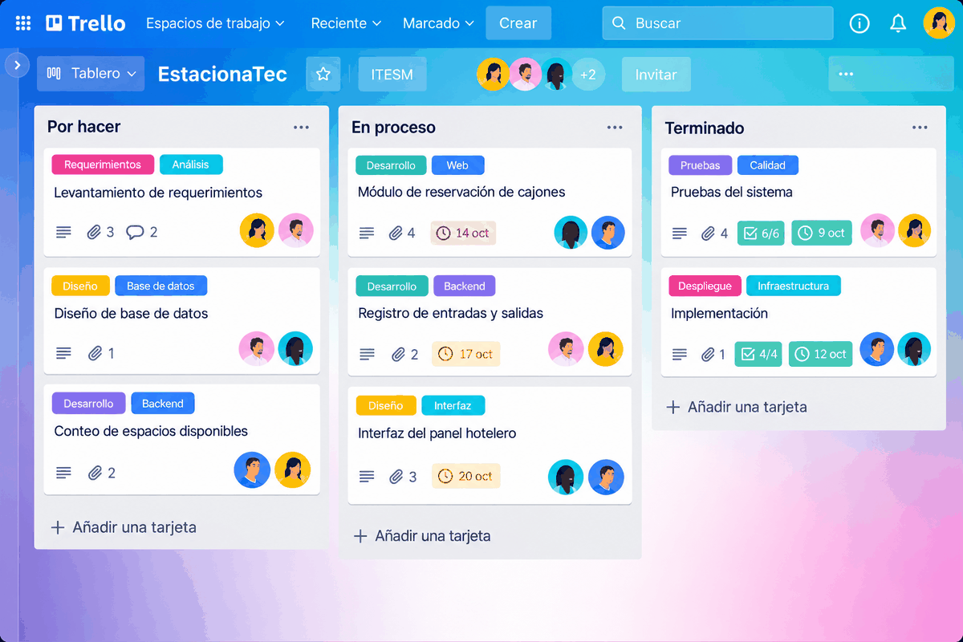
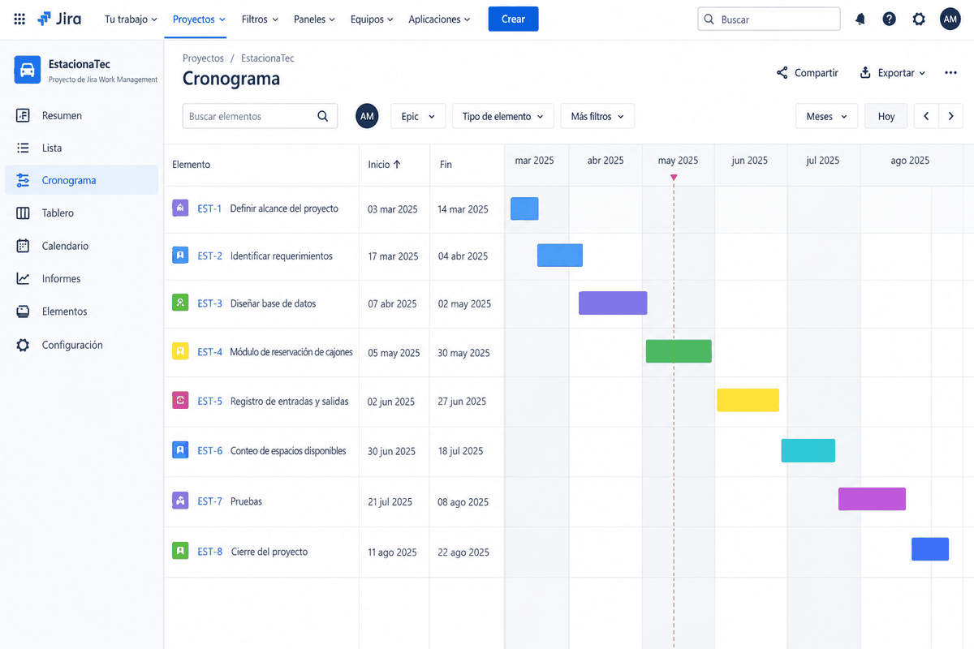
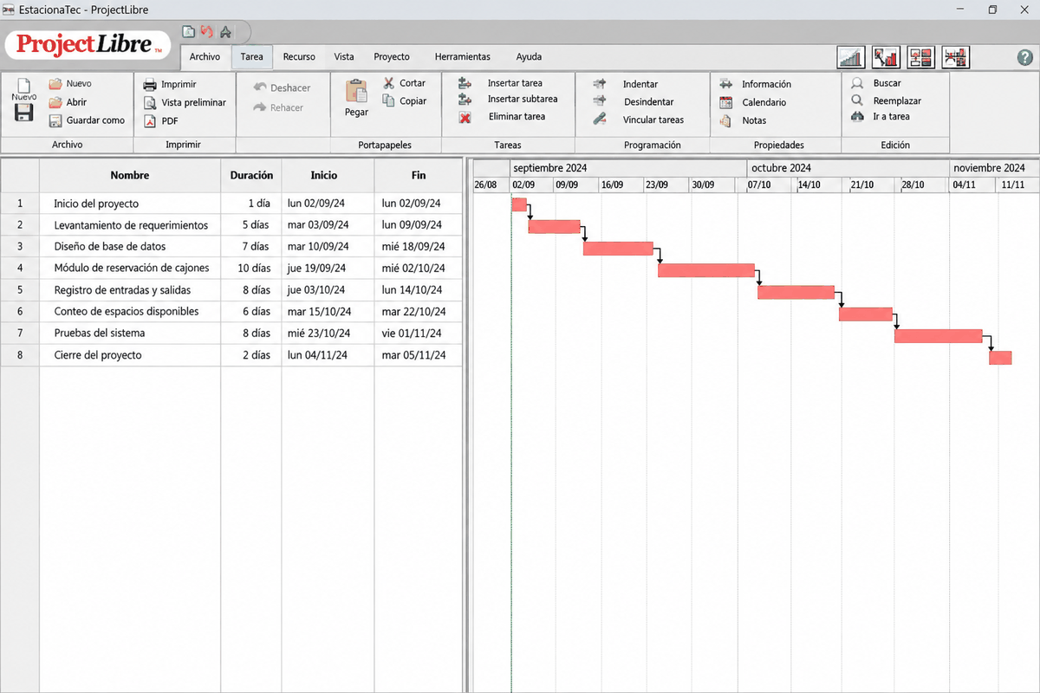
Ejercicio 1. Resultados de EstacionaTec
Trello
Jira
Proyecto: EstacionaTec
Sistema para hoteles que controla entradas, salidas y disponibilidad de cajones de estacionamiento.
Cambio analizado: Agregar módulo de reservación de cajones desde celular.
Resultado: El cambio ayuda a evitar filas, mejora la atención al huésped y permite organizar mejor los espacios disponibles.
ProjectLibre

Slide 5
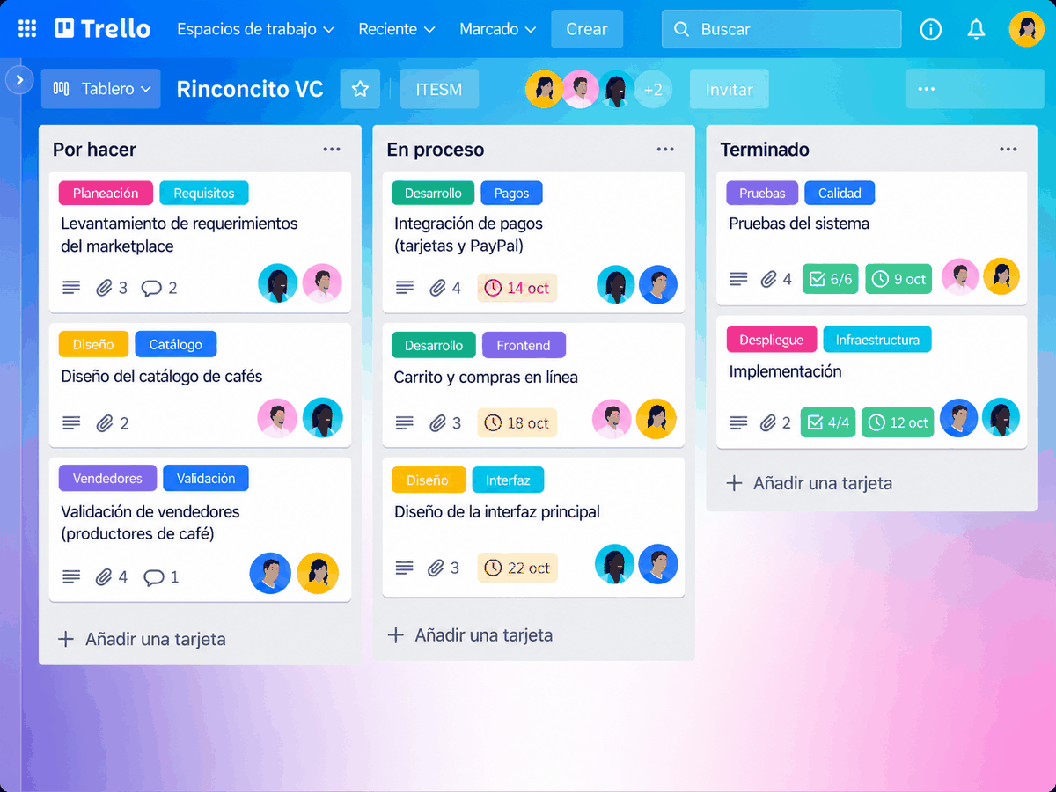
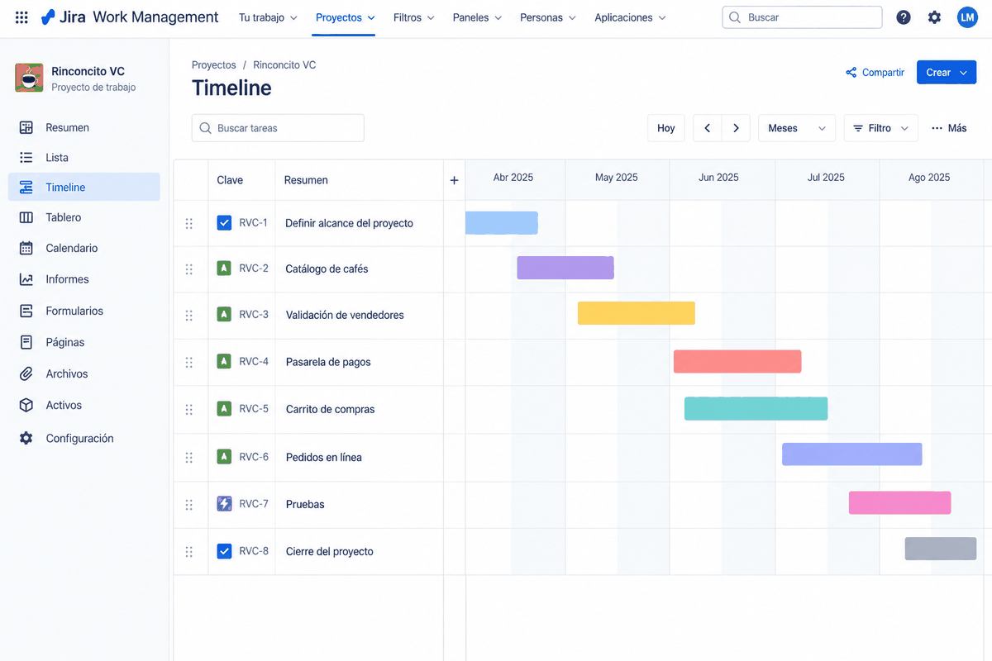
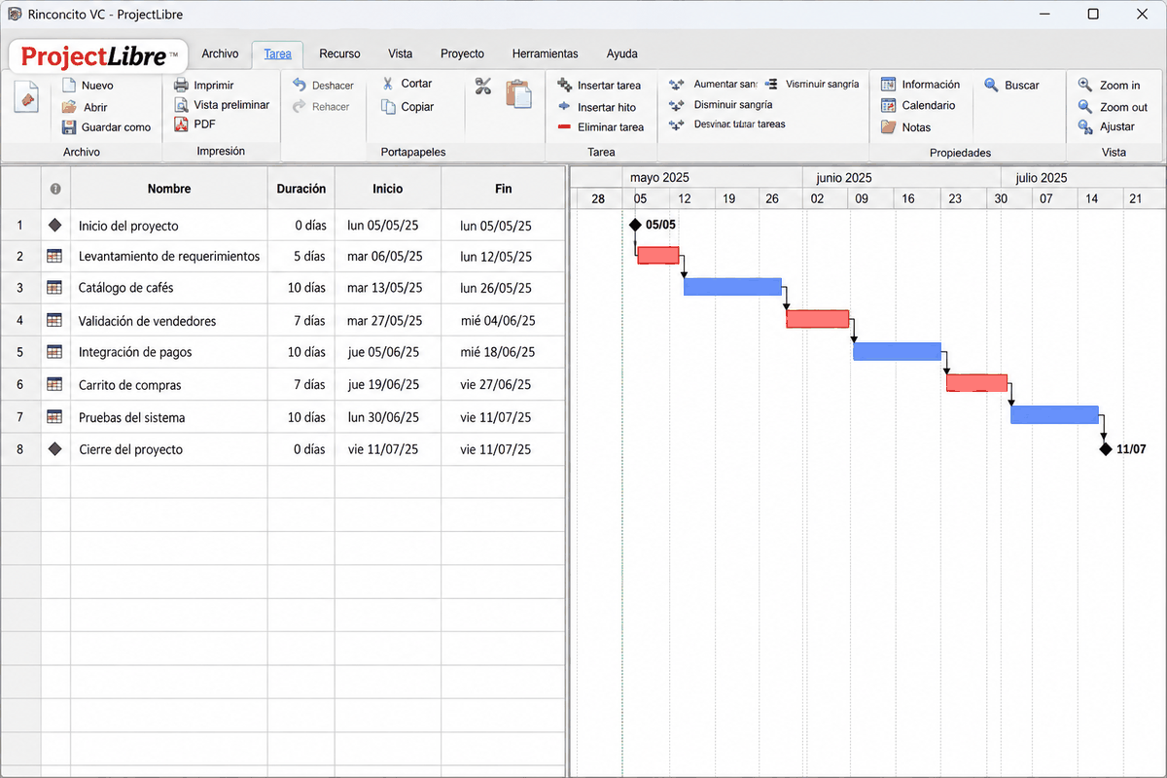
Ejercicio 2. Resultados de Rinconcito VC
Trello
Jira
Proyecto: Rinconcito VC
Marketplace de café con catálogo, validación de vendedores, compras en línea e integración de pagos.
Cambio analizado: Integrar pagos con tarjeta y reforzar la validación de vendedores.
Resultado: El cambio aumenta la confianza del comprador, facilita las ventas digitales y mejora la seguridad de las transacciones.
ProjectLibre

Slide 6
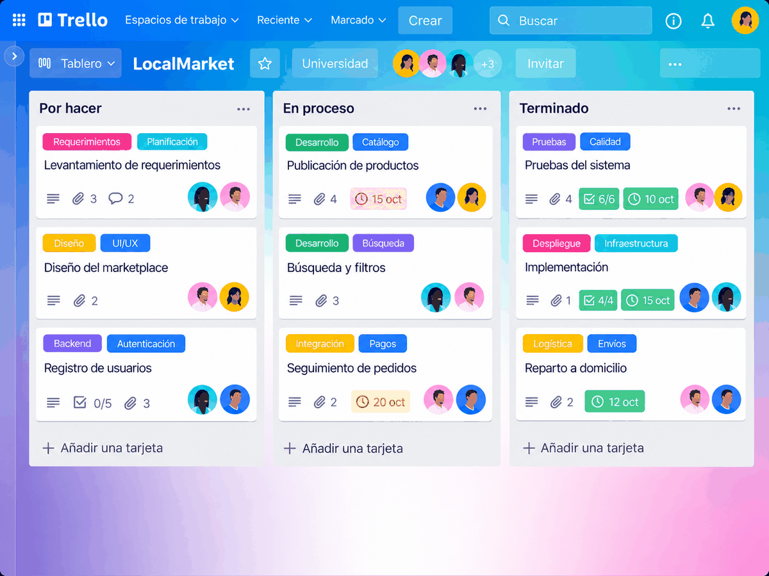
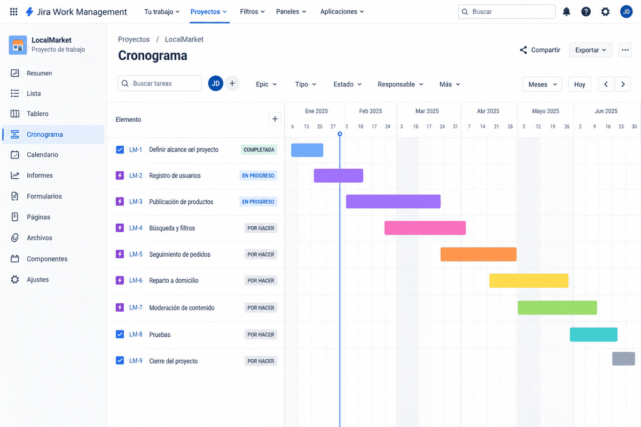
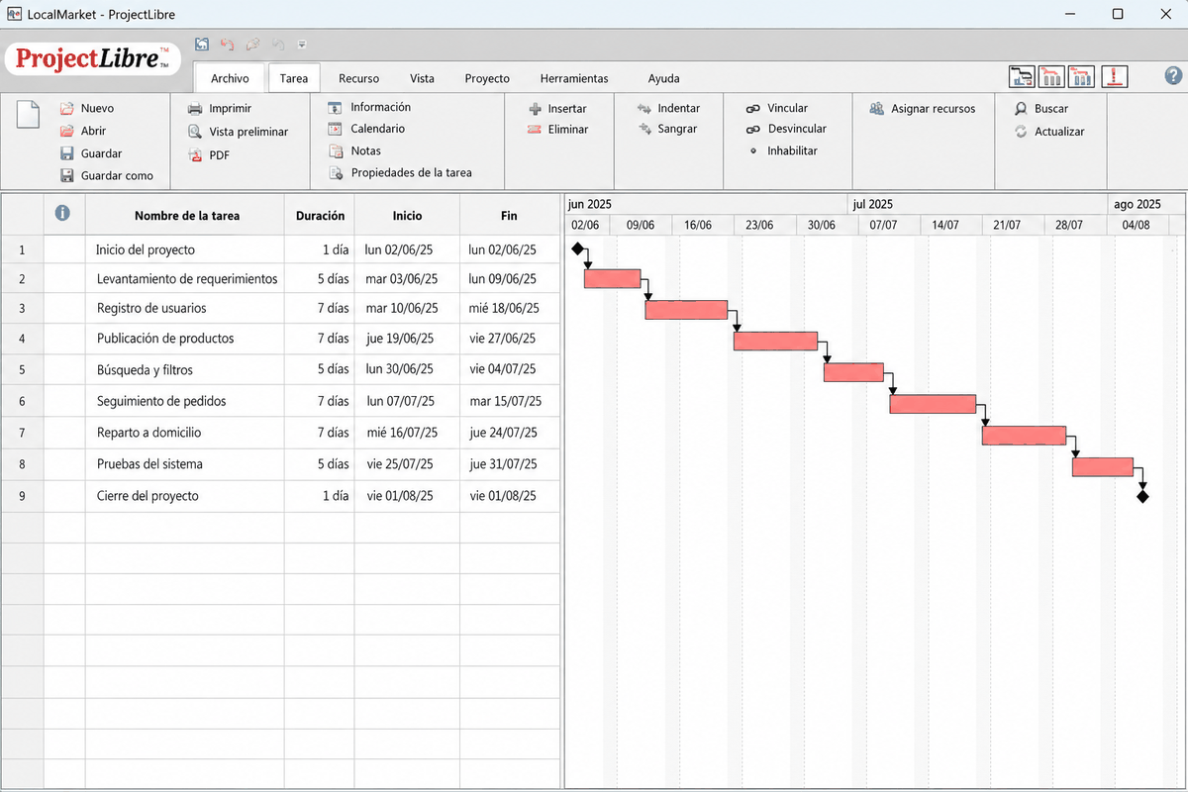
Ejercicio 3. Resultados de LocalMarket
Trello
Jira
Proyecto: LocalMarket
Marketplace local para publicar productos, registrar usuarios, realizar búsquedas y dar seguimiento a entregas.
Cambio analizado: Agregar seguimiento de pedidos y reparto a domicilio.
Resultado: El cambio mejora la experiencia del usuario porque permite conocer el estado del pedido y coordinar mejor la entrega.
ProjectLibre

Slide 7
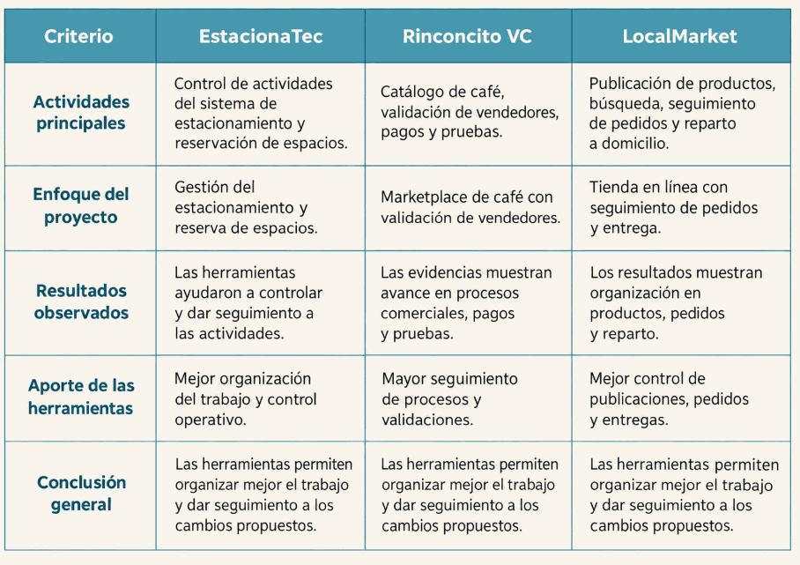
Comparación de resultados
.

Slide 8
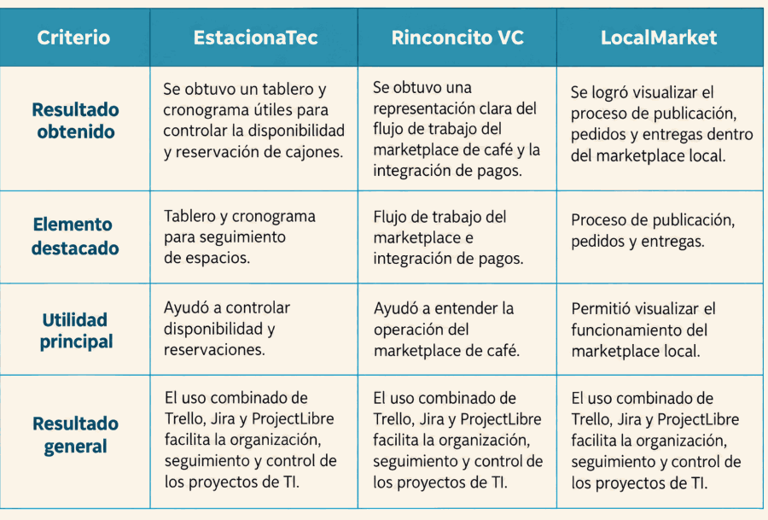
Cuadro de resultados obtenidos

Slide 9
Conclusión
Al finalizar el banco de ejercicios se comprobó que Trello, Jira y ProjectLibre pueden utilizarse para representar un mismo proyecto desde diferentes enfoques. Trello ayuda a organizar tareas, Jira permite dar seguimiento al trabajo de software y ProjectLibre facilita la planeación mediante cronogramas.
Las evidencias de EstacionaTec, Rinconcito VC y LocalMarket muestran que estas herramientas apoyan el control de actividades, la revisión de cambios y la presentación de resultados de manera más clara.

Slide 10
Fuentes de informacion
Material proporcionado por el docente: Tema 5 GPTI.
Herramientas y Control de Proyectos – GM.
Herramientas gestión proyectos – DS.
Plantilla de Solicitud de Cambio (RFC) – Proyecto de Software.

